Slide 1
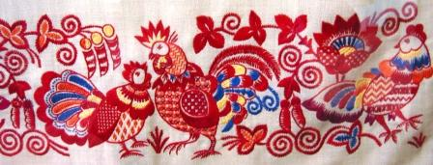
Вышивка – способ украшения одежды и предметов интерьера узорами, выполненными цветными нитками.
Выполнила Грехова Наталья Николаевна
учитель технологии
МКОУ Данутинская СОШ
ВЫШИВКА

Slide 2
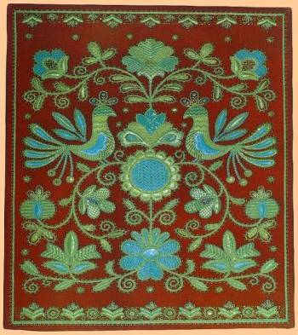
Вышивала мама, вышивала, создавая счастье и уют.
Вечерами так она певала, как теперь, пожалуй, не поют.
Бегает проворная иголка и мелькает розовая нить.
Вышивала мама долго- долго, в песню душу силилась вложить.

Slide 3
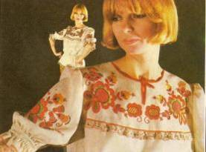
Вышивка – один из старинных видов рукоделия, который до сих пор считается самым распространённым и любимым всеми. Искусство вышивания имеет многовековую историю, оно широко распространено у всех народов нашей Родины. Каждый народ в зависимости от местных условий и окружающей природы, особенностей быта, обычаев создавал свои приёмы вышивки, мотивы узоров и композиции.

Slide 4
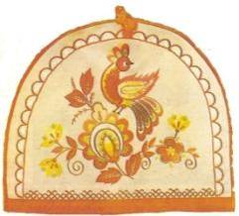
Творчеству во все века и годы человек учился у природы.
Ведь она и мастер и мудрец, для искусства высший образец.

Slide 5
ИСТОРИЧЕСКАЯ СПРАВКА.
Бытование вышивки на Владимирской земле отмечено не одним десятком веков. Вышитые изделия, найденные на территории Владимиро-Суздальского княжества XI - начала XII века в захоронениях сельского населения, характеризуют развитое декоративно-прикладное искусство.
Фрагменты тканей, сохранившие древнюю вышивку, позволяют восстановить фактуру нитей и особенности орнамента. Установлено, что вышивки выполнялись в основном шелковыми и золотыми нитями по шелку, который служил для отделки праздничного костюма, обшивки ворота или накладного воротника. Золоченые или серебряные нити, скрученные с льняной основной нитью, служили различным техникам вышивки.
Гладь в старинных золотошитых изделиях выполнялась так, что лицевые нити образовывали плотные стежки. Позже золотая вышивка выполнялась техникой "в прикреп", когда нити прикрепляются к ткани при помощи шелка, что позволяет сохранить целостность основного изделия без проколов жесткой золоченой или серебряной проволокой. Вероятно, именно эта техника легла в основу "владимирского шва" или "верхошва", в котором крупными стежками застилается лишь лицевая сторона орнамента.

Slide 6
Особенности характерные для Владимирской вышивки
Владимирские швы - это декоративная вышивка крупными стежками односторонней глади (гладь-верхошов).
Выполняют её толстыми цветными нитями - мулине в 6 - 12 нитей (самые мелкие элементы - в 3 нити) на плотных тканях: полотне, бортовке, сукне и т.д.
Основной цвет этих вышивок - красный, с небольшим добавлением синего, зелёного, жёлтого. Благодаря тому, что каждый цвет даётся не одного, а нескольких тонов достигается гармоничный колорит, не смотря на сочетание в общем сильных и ярких цветов. Чтобы вышивка выглядела красивой и гармоничной не рекомендуется использовать в одной работе синий и зелёный цвета.

Slide 7
Односторонняя гладь, вышитая глухим свободным швом («верхошов») - особенность этого шва в том, что стежки ложатся почти целиком на лицевой стороне, сплошь закрывая нужные места узора, а на изнанке захватываются лишь несколько нитей ткани. Верхошов широко применяется в т. наз. владимирских швах, которыми вышивают крупный растительный орнамент на подушках, скатертях, дорожках и т. д. Листья растений вышиваются гладью, стебли—стебельчатым швом, серединки цветов заполняются различными сетками.
Владимирская вышивка

Slide 8
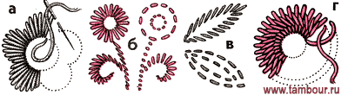
На лицевой стороне ткани получается основной рисунок, а с изнанки стежки образуют пунктир по контуру узора

Slide 9

Сетку прикрепляют к ткани разными приёмами: крестиком, стежком, лапкой (3 стежка). При этом соблюдайте определённую последовательность. Сначала выполняйте все стежки сетки в одном направлении, например, вертикальном, затем все горизонтальные, последовательно закрепляя каждый новый стежок в местах пересечения его с вертикальными стежками. На рисунке первый горизонтальный стежок сделан справа налево, а обратным движением иглы с рабочей ниткой выполнены прикрепки в виде крестиков. Верхние стежки прикрепок-крестиков должны быть в одном направлении.

Slide 10
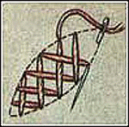
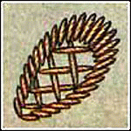
Середину крупных листьев и мелкие листочки вышивают швом «козлик»

Slide 11
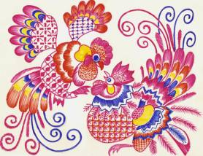
Образная система орнаментации владимирской вышивки не только отразила мировоззрение периода становления русской культуры, но также органично вошла в современную систему духовных ценности.

Slide 12
Работы владимирских вышивальщиц в экспозиции музея хрусталя, лаковой миниатюры и вышивки города Владимира

